Slide 1
YouTubeの開設
YouYube部会 2025/9/28（日）

Slide 2
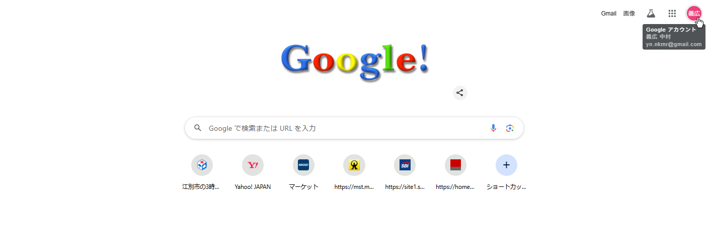
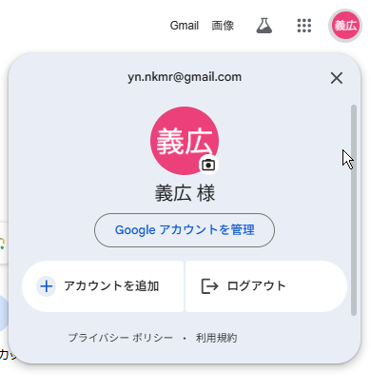
Googleアカウント

Slide 3
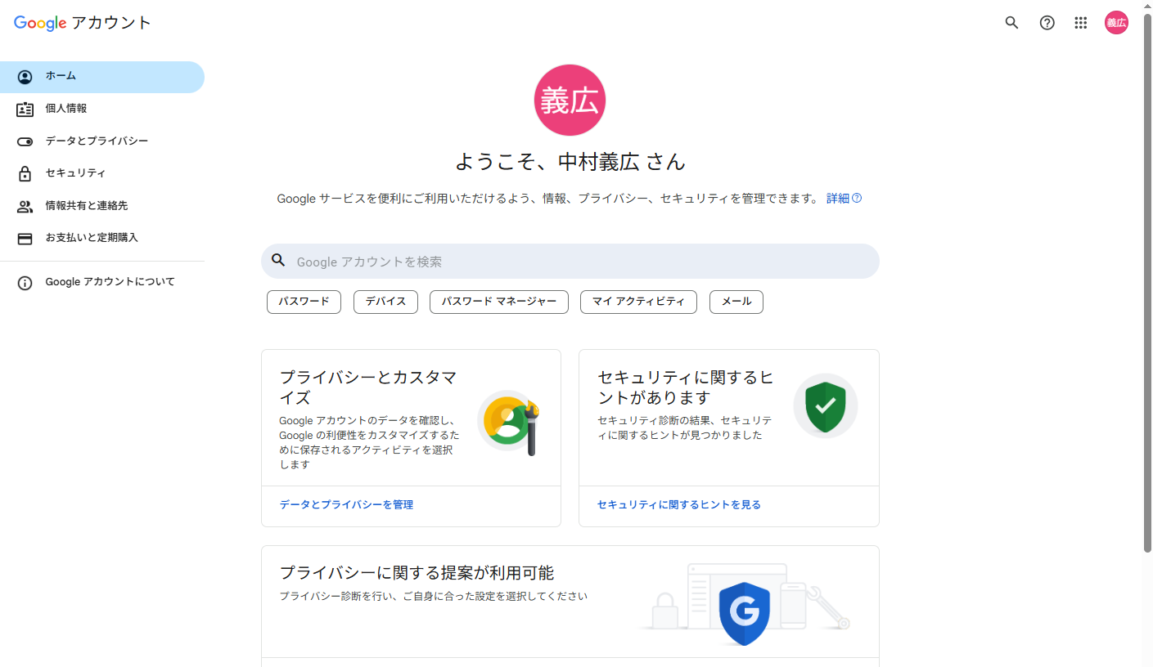
Googleアカウント

Slide 4
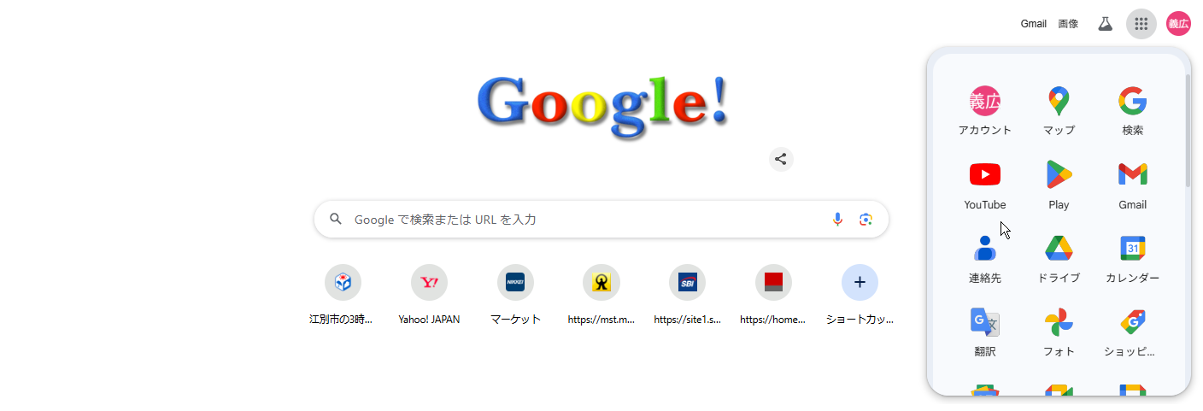
Youtube
1
2

Slide 5
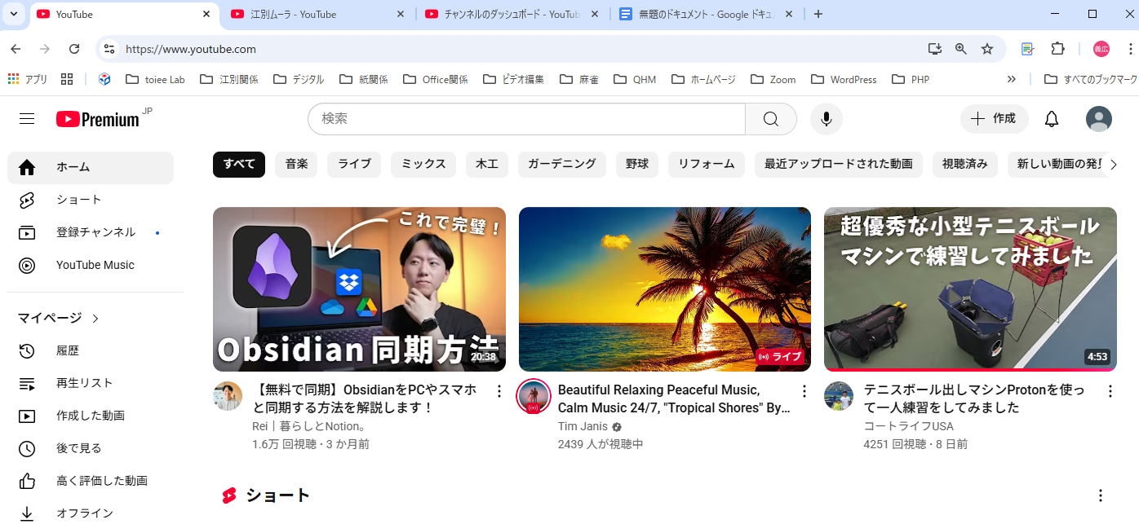
Youtubeの開設

Slide 6
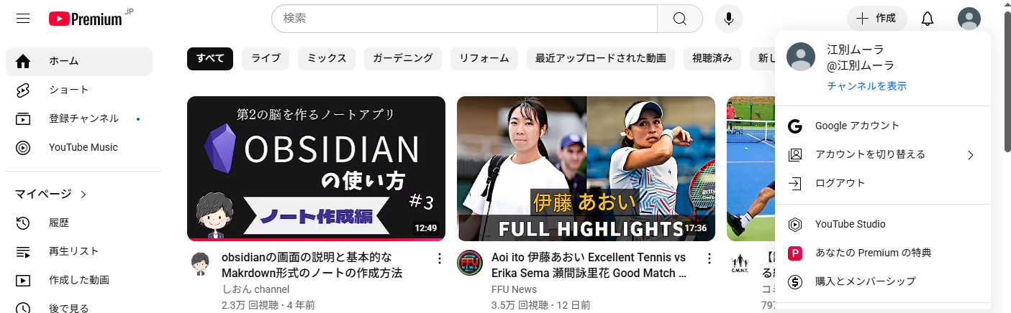
Youtubeの開設
1
2

Slide 7
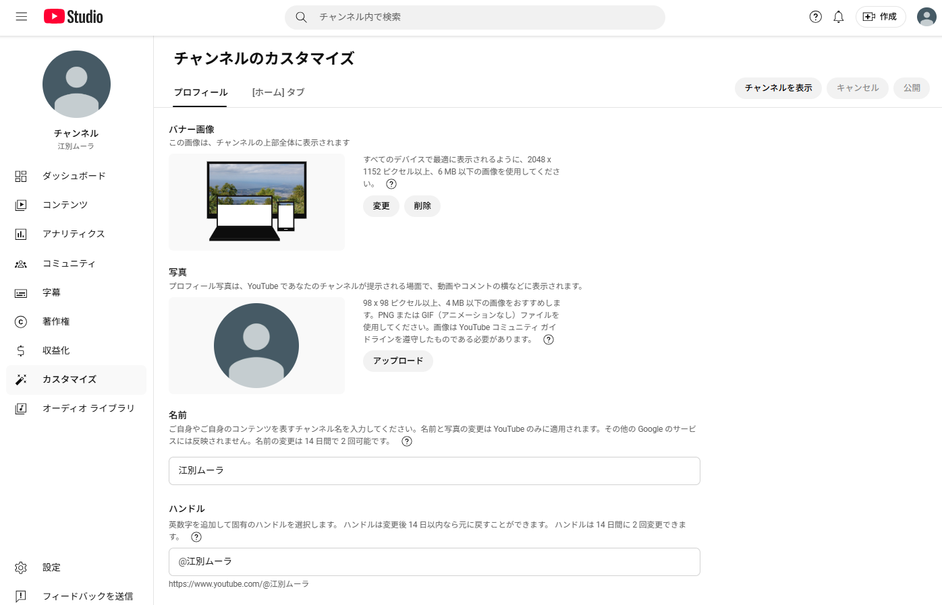

Slide 8
